Slide 1
学期总结
2020040907016
王鑫磊

Slide 2
PART01
课程所学
目录
PART02
个人感想

Slide 3
PART01
课程所学

Slide 4
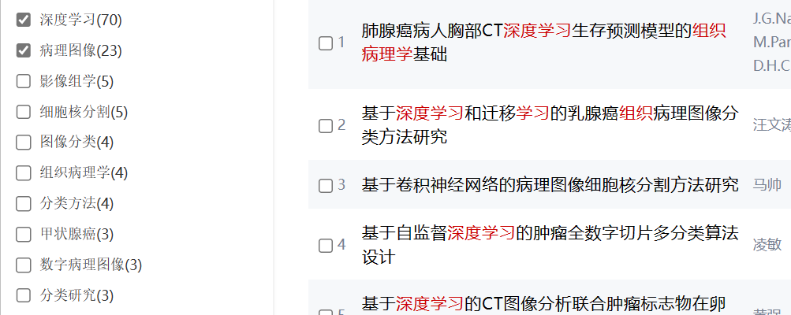
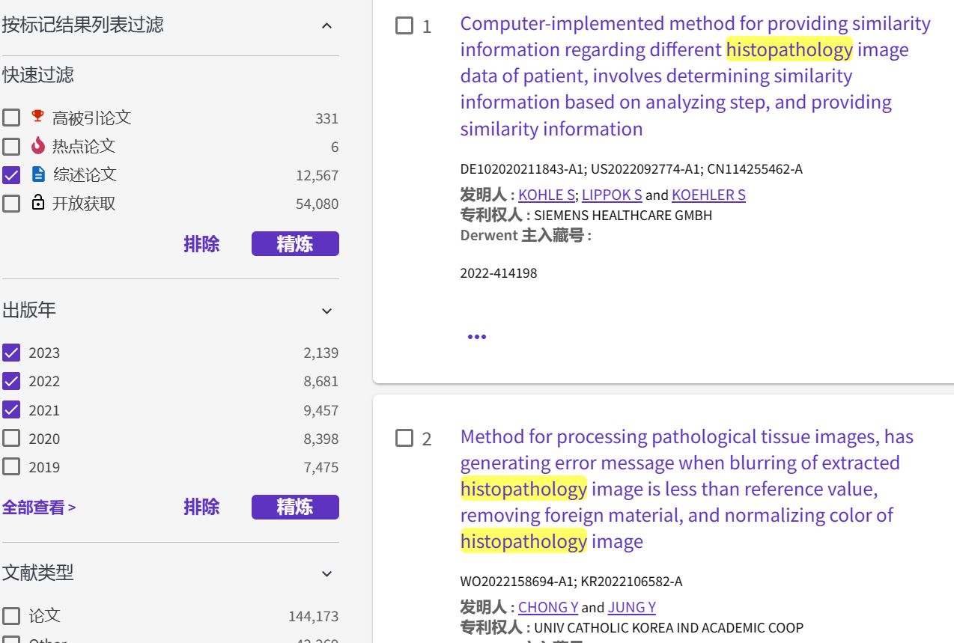
课程所学
文献网站的使用
在课程学习中，我逐渐掌握了利用不同中英文文献网站快速查阅我所需要的文献并快速阅读其内容的方法，在小组合作完成综述文献的过程中，我能更加熟练地搜索文献

Slide 5
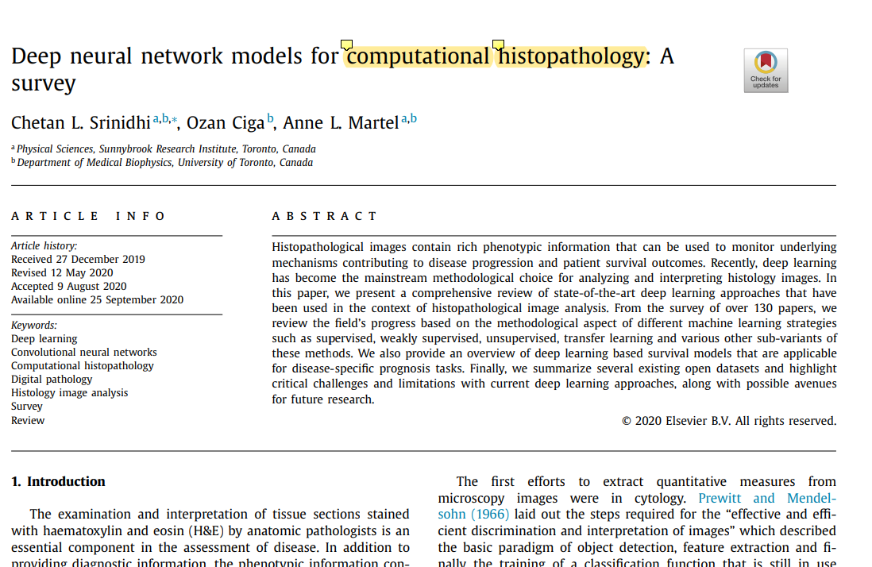
课程所学
文献的阅读方法
在阅读文献的时候运用老师所讲的方法即，抓核心：找目的，贴标签；讲效率：重概念，泛分析，再精读：仔细把握内在逻辑与科学技术要点，回头想：这篇文献能帮助我干点什么

Slide 6
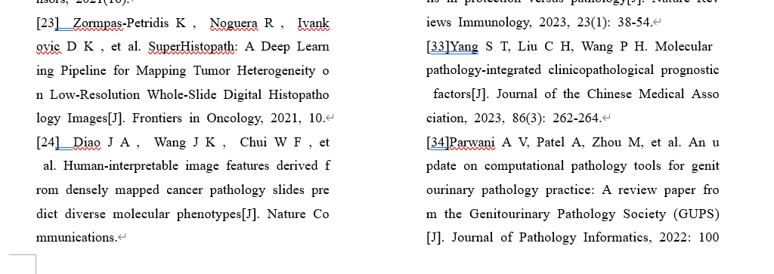
课程所学
文献格式的要求
在学习过程中，我也意识到了文献格式的重要性，在综述第一版完成后，又对综述中的字号等格式进行了逐一的修正。对于最后文献引用的格式，我也能利用mendeley等工具直接提取引文格式快速使用

Slide 7
PART02
个人感想

Slide 8
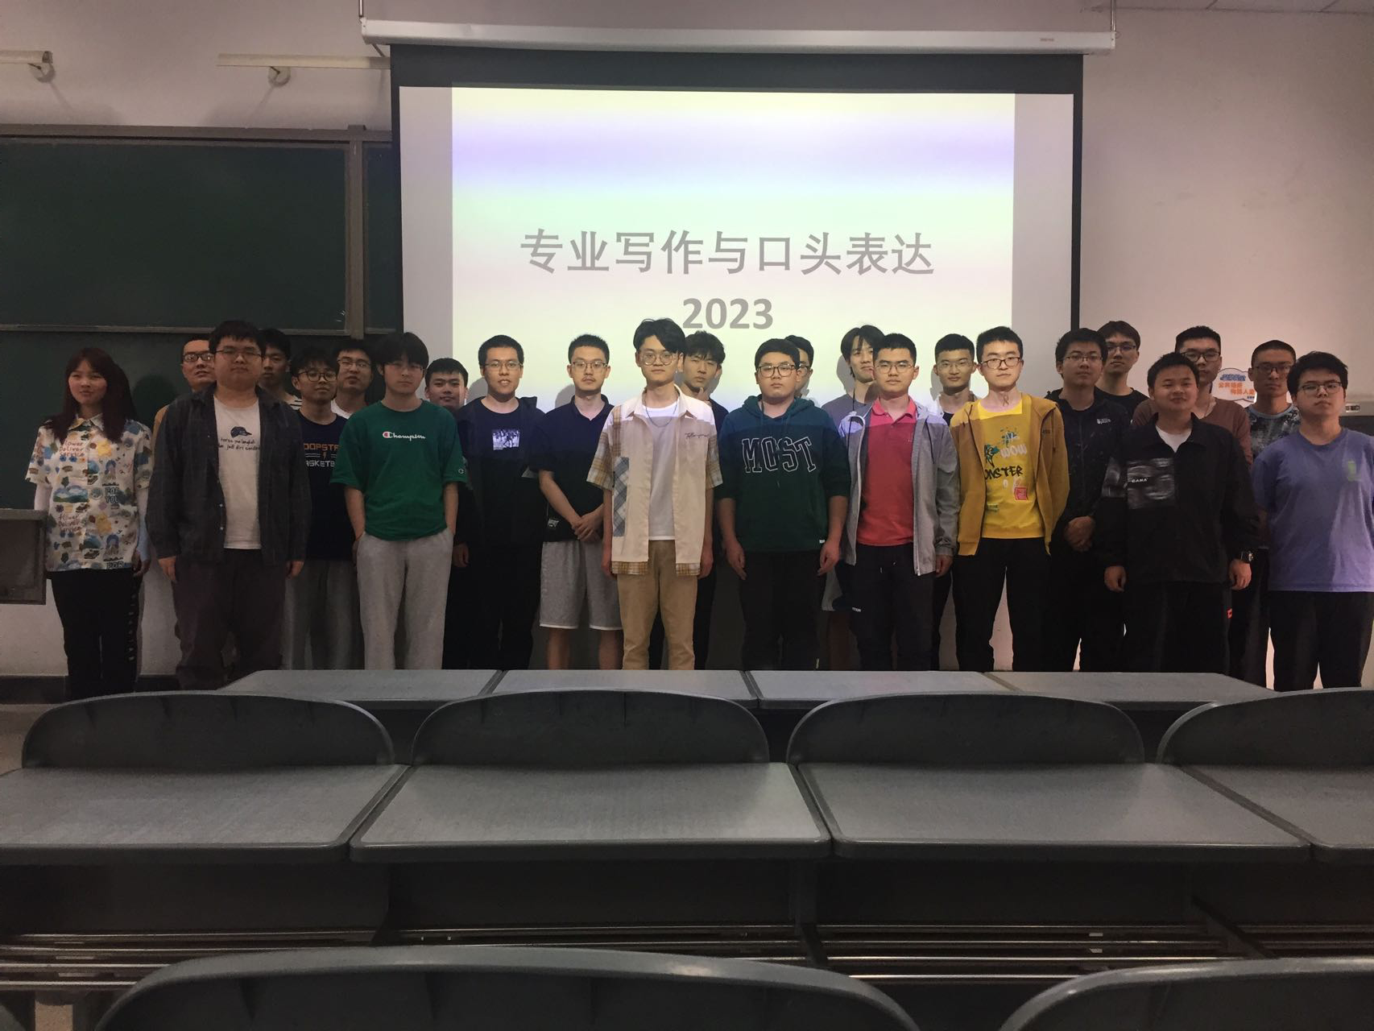
个人感想
在长达半个学期的专业写作课程中，在老师的指导下我的专业写作能力有了进展，无论是阅读文献还是搜索文献，简单写作文献的能力都有了一定程度的提高。在与小组成员合作完成综述和专利的过程中，我也体会到了团队合作完成任务的重要性。

Slide 9
谢谢观看

